Slide 1
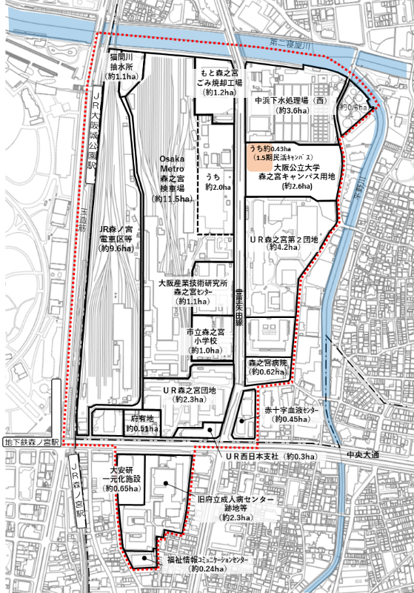
２）１.５期開発の取組内容
■ １.５期開発の取組イメージ
充実した交通インフラや大阪城公園に隣接した立地特性を活かし､キャンパス整備に加えて、新駅整備や歩行者空間等の整備により、さらにポテンシャルを向上させるとともに、スマートシティの実証・実装フィールドとしての取組みを展開しながら、東西軸の拠点に相応しい土地の高度利用と良好な 市街地環境の形成を図る。
1.5期開発
新
駅
大阪城公園
大阪公立大学
森之宮キャンパス（1.5期）
新駅構想
大阪公立大学
森之宮キャンパス（１期）
（森之宮検車場）
（Ａ地区）
次世代型駅前空間の整備
大阪メトロ開発（1.5期）
（Ｃ地区）
（Ｂ地区）
12

Slide 2
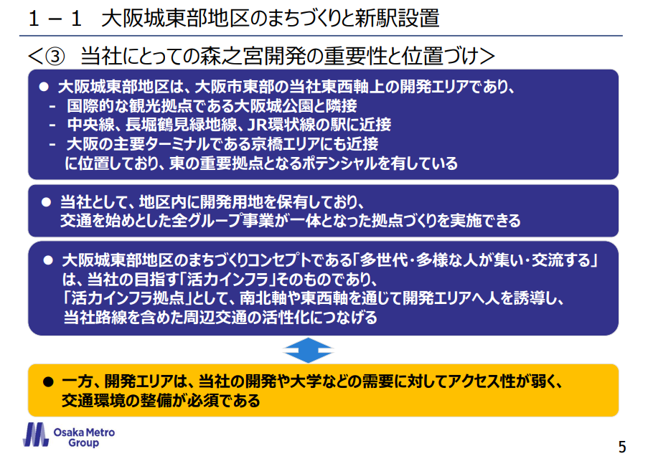
２）１.５期開発の取組内容
【新駅構想】
新駅は、森之宮検車場内の線路を有効活用して整備する 計画であり、当地区のアクセス向上やポテンシャル向上に寄与。
当地区に相応しいシンボリックな駅となるよう1.5期開発のまちびらきとあわせ2028年春の開業を目指す。
Osaka Metro発表資料（令和４年12月21日）より
大阪城東部地区は、大阪市東部の当社東西軸上の開発エリアであり、
- 国際的な観光拠点である大阪城公園と隣接
‐ 中央線、長堀鶴見緑地線、JR環状線の駅に近接
- 大阪の主要ターミナルである京橋エリアにも近接
に位置しており、東の重要拠点となるポテンシャルを有している
当社として、地区内に開発用地を保有しており、
交通を始めとした全グループ事業が一体となった拠点づくりを実施できる
大阪城東部地区のまちづくりコンセプトである「多世代・多様な人が集い・交流する」は、当社の目指す「活力インフラ」そのものであり、
「活力インフラ拠点」として、南北軸や東西軸を通じて開発エリアへ人を誘導し、当社路線を含めた周辺交通の活性化につなげる
一方、開発エリアは、当社の開発や大学などの需要に対してアクセス性が弱く、
交通環境の整備が必須である
※今後具体化に向け、Osaka Metro内で詳細検討を行い、事業化に向けて関係者との協議を実施。

Slide 3
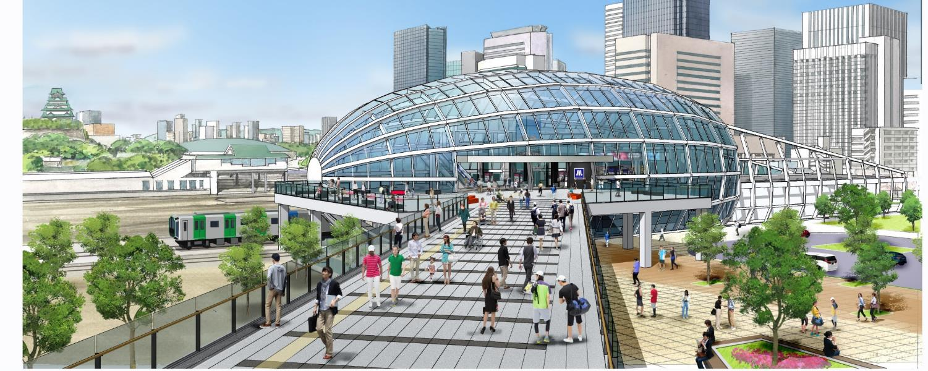
２）１.５期開発の取組内容
【新駅構想】
大阪城東部地区のまちづくりのコンセプトと合致し、西の拠点と対峙する「シンボリック、かつ、 インテリジェンス（知）・イノベーション（革新）・インキュベーション（新規事業等の孵化）」を球体が浮かび上がってくるイメージで表す唯一無二のデザインとしていく。
Osaka Metro発表資料（令和４年12月21日）より
※計画地東南より見た場合の現時点でのイメージであり、今後変更になる可能性がある。
※今後具体化に向け、Osaka Metro内で詳細検討を行い、事業化に向けて関係者との協議を実施。

Slide 4
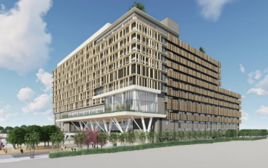
２）１.５期開発の取組内容
【 森之宮キャンパス（Ａ地区） 】
1.5期キャンパスは、新駅設置や周辺開発も踏まえ、民間活力を導入し情報学研究科を配置する。
周辺施設と連携し、都市シンクタンク機能や技術インキュベーション機能のさらなる充実を図る。
森之宮キャンパスが「産官学民共創リビングラボ」のヘッドクォーターとなり、他のキャンパスとともに、公設試験研究機関、民間企業、行政機関等と密接に連携を図り、大阪の都市課題の解決、産業競争力の強化、産学連携、スタートアップ、インキュベーションの活性化、イノベーションの誘発を図る。
「知の拠点」として、当地区のイノベーション・コアを牽引し、大阪の発展に寄与する。
『イノベーション・コアゾーン』
森之宮キャンパス＝「知の拠点」としてイノベーション・コアを牽引
産官民
１期キャンパス
１期キャンパス
（イメージ）
１.5期キャンパス
・Ａ地区
（民間）
・Ｂ地区
（メトロ開発）
・Ｃ地区
（次世代型駅前空間）
・新駅
・全学基幹教育
・文学研究科
・ﾘﾊﾋﾞﾘﾃｰｼｮﾝ学研究科
・生活科学研究科(食栄養学ｺｰｽ) 等
・情報学研究科
連 携
ｷｬﾝﾊﾟｽ
整備
（民間活力導入による整備）
出典：大阪公立大学HP
産官学民共創リビングラボ
企業・行政・地域
ﾍｯﾄﾞｸｫｰﾀｰ
機能
・都市シンクタンク機能
・技術ｲﾝｷｭﾍﾞｰｼｮﾝ機能
・戦略的企画機能
・インターフェイス機能
・スマートシティ推進機能
・なかもずハブ ： SDGs/環境/エネルギー/創薬/農業
・すぎもとウィング ： 理/社会科学/人工光合成
・あべの・うめだウィング： 医/看護/健康・予防
・りんくうウィング ： 獣医/人獣共通感染症
・なんばウィング ： 観光 等
・水辺空間
・大阪城公園
・京橋･ＯＢＰ等
他キャンパス
15

Slide 5
２）１.５期開発の取組内容
【大阪メトロ開発（Ｂ地区）】
大阪城東部地区のまちづくりの方向性に沿った開発を検討。
新駅を中心としたアクセス向上、周辺地域のポテンシャル向上を活かした大阪城公園の観光インパクトを活用したにぎわい創出。
国際色ある業務・商業・宿泊・居住などの多様な交流・連携機能等と大阪公立大学との連携による イノベーション誘発。
『イノベーション・コアゾーン』
森之宮キャンパス
産官民
連 携
Ｂ地区：大阪メトロ開発
１期キャンパス
地区の賑わいの向上のみならず大阪の発展に寄与するような、東西軸の拠点形成として駅前にふさわしい開発とする。
土地の高度利用を図り、大学関連施設をはじめ多様な賑わい・交流・連携機 能等を創出。
ｷｬﾝﾊﾟｽ
整備
１.5期キャンパス
・Ａ地区 （民間）
・Ｃ地区 （次世代型駅前空間）
・新駅
ﾍｯﾄﾞｸｫｰﾀｰ
機能
企業
・
行政
・
地域
・水辺空間
・大阪城公園
・京橋･ＯＢＰ等
産官学民共創
リビングラボ

Slide 6
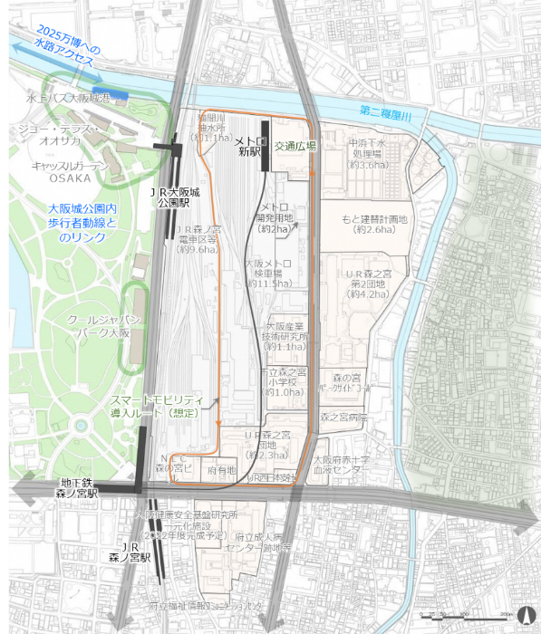

２）１.５期開発の取組内容
【次世代型駅前空間（Ｃ地区） 】
東西軸の交通拠点、大阪城東部地区の拠点形成に相応しいシンボルとなる次世代型駅前空間として 整備する。
鉄道やバス、スマートモビリティ等の多様なモビリティをシームレスに繋ぐ次世代型交通結節点機能の導入を図る。
水辺空間のにぎわい創出、大阪城公園との一体性確保に資する、商業機能等の導入を図る。
Ｃ地区
（もと森之宮ごみ焼却工場）
歩行者空間整備
建物地下部が残置されるなど※、平面利用、低層利用を想定
※令和４年度に建物本体（地上部）解体撤去工事に着手。
■ 次世代型交通結節点のイメージ
出典：国土交通省HP

Slide 7
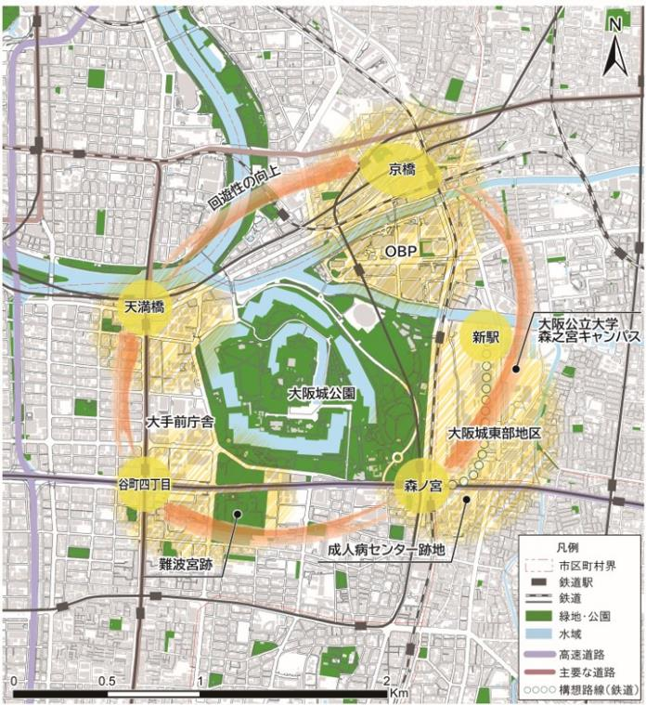
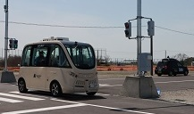
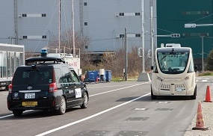
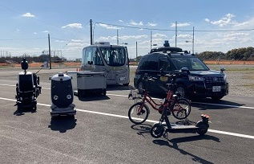
２）１.５期開発の取組内容
【スマートモビリティ】
大阪公立大学、大阪メトロの連携により、地区内のアクセス性確保に資するスマートモビリティ導入に向けた実証実験の実施を検討し、本格実装に向けた課題、事業性等を検証。
■ 検討エリアイメージ
2024年以降に、Ｂ・Ｃ地区の暫定利用と森之宮キャンパス開所時の森ノ宮駅アクセスとして、以下を目的としたスマートモビリティ導入に向けた実証実験の実施を検討
森之宮地区における自動運転の検証
学生と暫定利用時の交通手段 など
■スマートモビリティのイメージ
「大阪・関西万博会場への来場者輸送を見据えた自動運転バス等の実証実験」の様子（舞洲）
大手前一丁目プロジェクト
社会実験検討
エリア
法円坂北特定街区 開発計画
提供： Osaka Metro

Slide 8
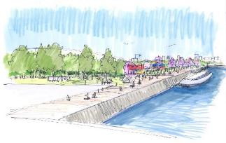
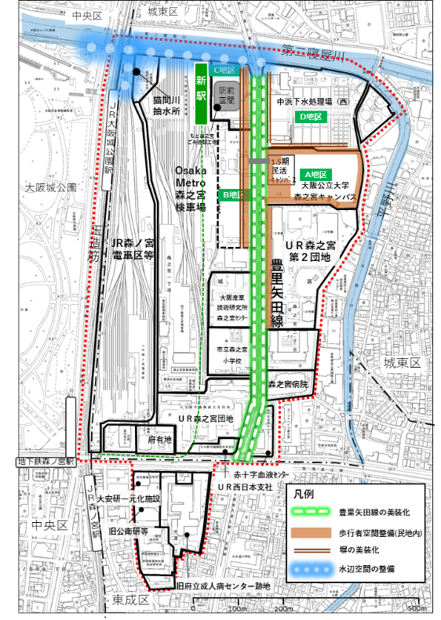
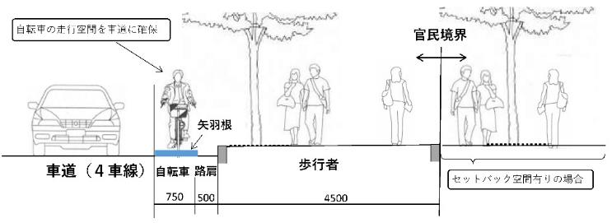


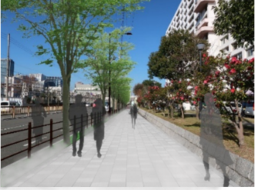
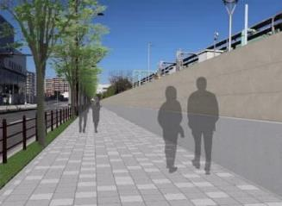

２）１.５期開発の取組内容
【歩行者空間】
利便性・快適性・安全性に優れた歩行者重視のまちづくりを推進するため、当地区と大阪城公園駅などをつなぐ、公共空間と民間空間が調和した歩行者空間を整備。
公共空間と民間空間の調和に向けた整備内容
豊里矢田線の美装化
沿道の歩行者空間整備
沿道の塀、柵の撤去もしくは美装化
水辺空間の整備
水辺のにぎわい空間整備 など
1.5期時点のイメージ
次世代型
駅前空間
水辺空間のイメージ
■豊里矢田線の美装化、沿道の歩行者空間整備（イメージ）
矢羽根
スマートモビリティ、パーソナルモビリティなど
【 整備イメージ 】
【 整備イメージ 】
豊里矢田線の美装化
沿道の塀、柵の美装化

Slide 9
２）１.５期開発の取組内容
【エリアマネジメント】
まちなか空間（公共・民間）の一体的利活用の促進と一元的な管理と運営をめざす仕組みづくりを推進。
初動期として、公共空間にあわせ民間空間が調和したエリアデザインのマネジメントに取組む。
また、当地区のPRやイベント情報発信など、多世代・多様な人々への積極的な「エリアプロモーション」を実施。
将来的に組織形成も見据えながら、段階的に取組みを拡大。
■エリアマネジメントの取組みイメージ
■段階的な取組みの拡大（イメージ）
河川
現在
1期
1.5期
2期・3期
民間
｜まちづくり
の段階｜
民間
民間
発展期
成熟期
建物内ｵｰﾌﾟﾝｽﾍﾟｰｽ
準備段階
初動期
建物内ｵｰﾌﾟﾝｽﾍﾟｰｽ
広場
道路
公共
取組
・ 一体的利活用促進
・ 一元的な管理運営
・まちなか空間の一体的利活用促進
と一元的な管理・運営をめざし、
イベント活動等を実施
・エリアデザイン マネジメント
・エリアプロモーション
・取組みの段階的な拡大
｜エリア
マネジメント
の段階｜
・自立可能な
取組体制構築
・ エリアデザインマネジメント
・本格運用
・ エリアプロモーション

Slide 10
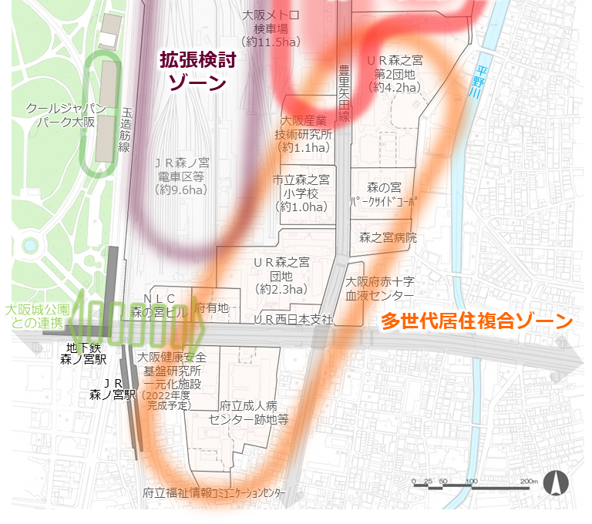

２）１.５期開発の取組内容
【多世代居住複合ゾーンの形成】
府立成人病センター跡地等を活用した連鎖型都市再生等により、多世代居住複合ゾーンの形成を進める。

Slide 11
３）スケジュール
■ スケジュール
新駅整備、歩行者空間整備とともに、Ａ・Ｂ・Ｃ地区の一体的な開発による2028年春のまちびらきを目指す。
まずは、まちびらきに向け、マーケット・サウンディングを実施し、必要な都市計画手続きを経て、速やかな工事着手を目指す。
新駅については、需要予測、収支、建設計画、運転計画などの詳細検討を進め、万博終了後、新駅建設に着手する。
想定スケジュール

